Slide 1
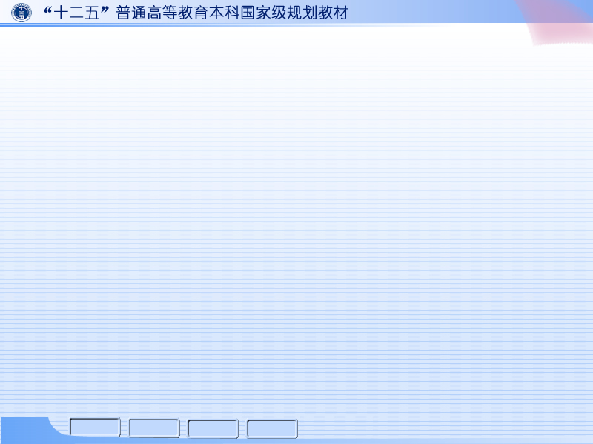
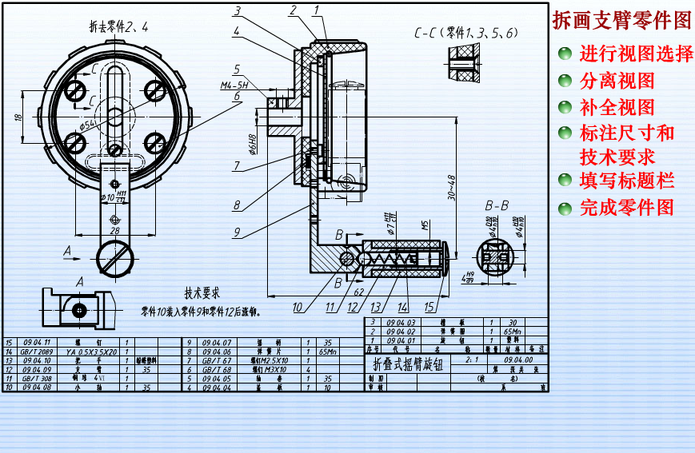
二、由装配图拆画零件图
§9-7 看装配图及拆画零件图的方法

